Slide 1
РО 4.5. Тестирование, контейнеризация и развёртывание готового приложения
Модульное тестирование с использованием Jest
describe(), test(), expect(), matchers, hooks, mocks и изоляция Service layer
РО 4.5 • Jest • Unit Testing
01

Slide 2
Результаты занятия
✓
Устанавливать и запускать Jest в ESM-проекте Node.js
✓
Использовать beforeEach() и afterEach()
✓
Группировать tests через describe()
✓
Создавать mock functions через jest.fn()
✓
Использовать test() и expect()
✓
Проверять вызовы dependency
✓
Применять основные Jest matchers
✓
Изолировать Service от Prisma через dependency injection
✓
Проверять ошибки и async functions
✓
Запускать unit test suite и анализировать failures
РО 4.5 • Jest • Unit Testing
02

Slide 3
Учебные вопросы
1
Jest в Node.js проекте
Установка, ESM-конфигурация и структура tests
2
test(), describe() и expect()
Организация test suite и matchers
3
Setup, teardown и async tests
beforeEach, afterEach, resolves и rejects
4
Mock functions
jest.fn(), calls, return values и spies
5
Unit testing Service layer
Dependency injection и изоляция Prisma
РО 4.5 • Jest • Unit Testing
03

Slide 4
Учебный вопрос 1. Jest в Node.js проекте
Jest предоставляет test runner, assertions, mocks и инструменты организации test suite
РО 4.5 • Jest • Unit Testing
04

Slide 5
Что такое Jest
• Jest — JavaScript testing framework, объединяющий test runner, assertions, mocking и инструменты отчётности.
• Test runner находит и запускает test files.
• expect() предоставляет assertions через matchers.
• jest.fn() создаёт mock functions.
• Hooks помогают готовить окружение перед tests.
• Для backend используем testEnvironment: node.
РО 4.5 • Jest • Unit Testing
05

Slide 6
node:test и Jest
node:test
Jest
• Встроен в Node.js
• Не требует установки framework
• Подходит для базовых tests
• Использует node:assert
• Отдельный testing framework
• expect() и богатые matchers
• Mocks и spies из коробки
• Удобная организация крупных test suites
РО 4.5 • Jest • Unit Testing
06

Slide 7
Установка Jest
BASH
npm install --save-dev jest
РО 4.5 • Jest • Unit Testing
07

Slide 8
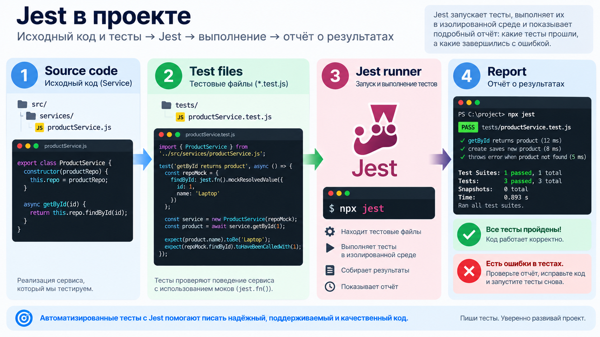
Jest в проекте: source code → test files → Jest runner → report

Slide 9
ES Modules в нашем проекте
• Internet Shop использует "type": "module".
• Jest 30.5 всё ещё помечает native ESM support как experimental.
• Для запуска используется Node с --experimental-vm-modules.
• В ESM test files объект jest удобно импортировать из @jest/globals.
• Мы избегаем unstable module mocking там, где dependency injection проще и понятнее.
РО 4.5 • Jest • Unit Testing
09

Slide 10
package.json для Jest + ESM
JSON
{
"type": "module",
"scripts": {
"test": "node --experimental-vm-modules node_modules/jest/bin/jest.js",
"test:watch": "node --experimental-vm-modules node_modules/jest/bin/jest.js --watch"
}
}
Что важно
• Jest запускается через Node.
• --experimental-vm-modules нужен для ESM support Jest.
• npm test запускает весь test suite.
• npm run test:watch включает watch mode.
РО 4.5 • Jest • Unit Testing
10

Slide 11
jest.config.js
JAVASCRIPT
export default {
testEnvironment: "node",
transform: {},
clearMocks: true
};
РО 4.5 • Jest • Unit Testing
11

Slide 12
Структура tests
• Можно использовать каталог tests/.
• Файлы удобно называть *.test.js.
• Unit tests располагаем рядом по домену или в отдельном tests/unit.
• Название файла должно подсказывать, какой модуль проверяется.
• В лабораторной используем tests/unit/orderMath.test.js и productService.test.js.
РО 4.5 • Jest • Unit Testing
12

Slide 13
Учебный вопрос 2. test(), describe() и expect()
Jest делает test suite читаемым и выразительным
РО 4.5 • Jest • Unit Testing
13

Slide 14
Первый Jest test
JAVASCRIPT
import { test, expect } from "@jest/globals";
import { calculateOrderTotal } from "../../services/orderMath.js";
test("calculates total for several items", () => {
const total = calculateOrderTotal([
{ price: 10000, quantity: 2 },
{ price: 5000, quantity: 1 }
]);
expect(total).toBe(25000);
});
Что важно
• test() объявляет test case.
• expect(actual) создаёт assertion context.
• toBe(expected) проверяет строгое равенство примитивов.
РО 4.5 • Jest • Unit Testing
14

Slide 15
describe()
• describe() группирует связанные test cases в логический test suite.
• Удобно группировать tests одной функции или Service.
• Вложенные describe позволяют разделять методы и сценарии.
• describe не является самим test case.
• Имена describe и test формируют читаемый отчёт.
РО 4.5 • Jest • Unit Testing
15

Slide 16
Группировка через describe()
JAVASCRIPT
import { describe, test, expect } from "@jest/globals";
describe("calculateOrderTotal", () => {
test("calculates total", () => {
expect(calculateOrderTotal([
{ price: 1000, quantity: 2 }
])).toBe(2000);
});
});
РО 4.5 • Jest • Unit Testing
16

Slide 17
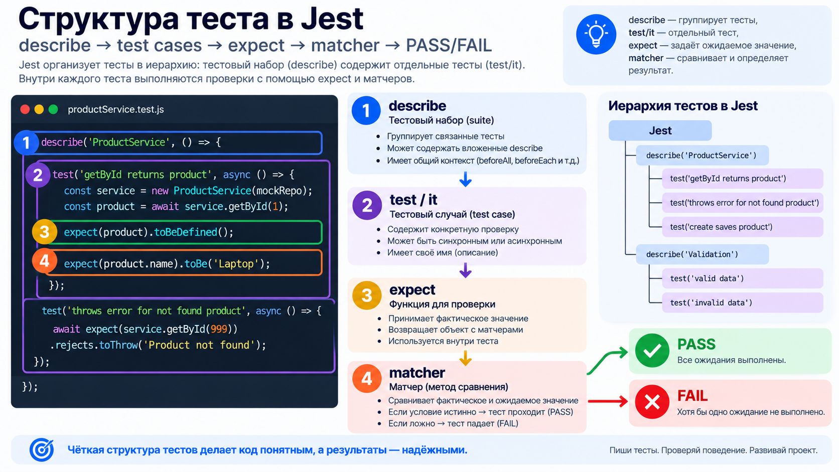
describe → test cases → expect → matcher → PASS/FAIL

Slide 18
Базовые Jest matchers
Matcher | Назначение | Пример
toBe() | Строгое равенство примитивов | expect(total).toBe(25000)
toEqual() | Сравнение объектов/массивов | expect(product).toEqual({...})
toBeTruthy() | Truthy value | expect(result).toBeTruthy()
toBeNull() | Значение null | expect(product).toBeNull()
toContain() | Содержит элемент | expect(roles).toContain("admin")
toHaveLength() | Длина массива/строки | expect(items).toHaveLength(2)
РО 4.5 • Jest • Unit Testing
18

Slide 19
toBe() и toEqual()
toBe()
toEqual()
• Использует Object.is
• Подходит для number/string/boolean
• Проверяет ту же ссылку для объектов
• Пример: total === 25000
• Рекурсивно сравнивает содержимое
• Подходит для объектов и массивов
• Не требует одной ссылки
• Пример: Product DTO
РО 4.5 • Jest • Unit Testing
19

Slide 20
Проверка объекта Product
JAVASCRIPT
expect(product).toEqual({
id: 15,
name: "Notebook",
price: 420000,
inStock: true
});
Что важно
• toEqual() сравнивает значения полей объекта.
• Удобно проверять DTO и результаты Service.
РО 4.5 • Jest • Unit Testing
20

Slide 21
Проверка ошибок
• toThrow() используется для sync functions.
• Для async rejection используется rejects.
• Negative test должен падать, если ожидаемая ошибка не произошла.
• Проверять можно тип ошибки или часть message.
РО 4.5 • Jest • Unit Testing
21

Slide 22
toThrow()
JAVASCRIPT
expect(() =>
calculateOrderTotal([
{ price: 10000, quantity: 0 }
])
).toThrow(/quantity/);
РО 4.5 • Jest • Unit Testing
22

Slide 23
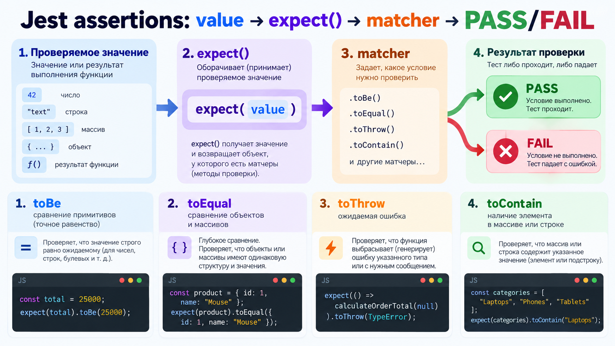
Jest assertions: value → expect() → matcher → pass/fail

Slide 24
Учебный вопрос 3. Setup, teardown и async tests
Tests должны начинаться с предсказуемого состояния
РО 4.5 • Jest • Unit Testing
24

Slide 25
beforeEach() и afterEach()
• beforeEach выполняется перед каждым test в scope.
• afterEach выполняется после каждого test.
• Подходит для сброса mock state и test data.
• Каждый test получает одинаковую стартовую точку.
• Setup не должен скрывать важные данные конкретного scenario.
РО 4.5 • Jest • Unit Testing
25

Slide 26
beforeEach()
JAVASCRIPT
let productRepository;
beforeEach(() => {
productRepository = {
findById: jest.fn(),
create: jest.fn()
};
});
РО 4.5 • Jest • Unit Testing
26

Slide 27
beforeAll() и afterAll()
• beforeAll выполняется один раз перед tests текущего scope.
• afterAll выполняется один раз после них.
• Полезно для дорогого общего resource.
• Для unit mocks чаще безопаснее beforeEach.
• В integration tests hooks могут поднимать и очищать test database.
РО 4.5 • Jest • Unit Testing
27

Slide 28
Async test через async/await
JAVASCRIPT
test("returns product", async () => {
const product = await service.getById(15);
expect(product.id).toBe(15);
});
Что важно
• Jest ждёт Promise, возвращаемый async test.
• Assertion выполняется после await.
• Async error делает test failed.
РО 4.5 • Jest • Unit Testing
28

Slide 29
resolves и rejects
JAVASCRIPT
await expect(service.getById(15))
.resolves.toEqual(product);
await expect(service.getById(999))
.rejects.toThrow("Product not found");
РО 4.5 • Jest • Unit Testing
29

Slide 30
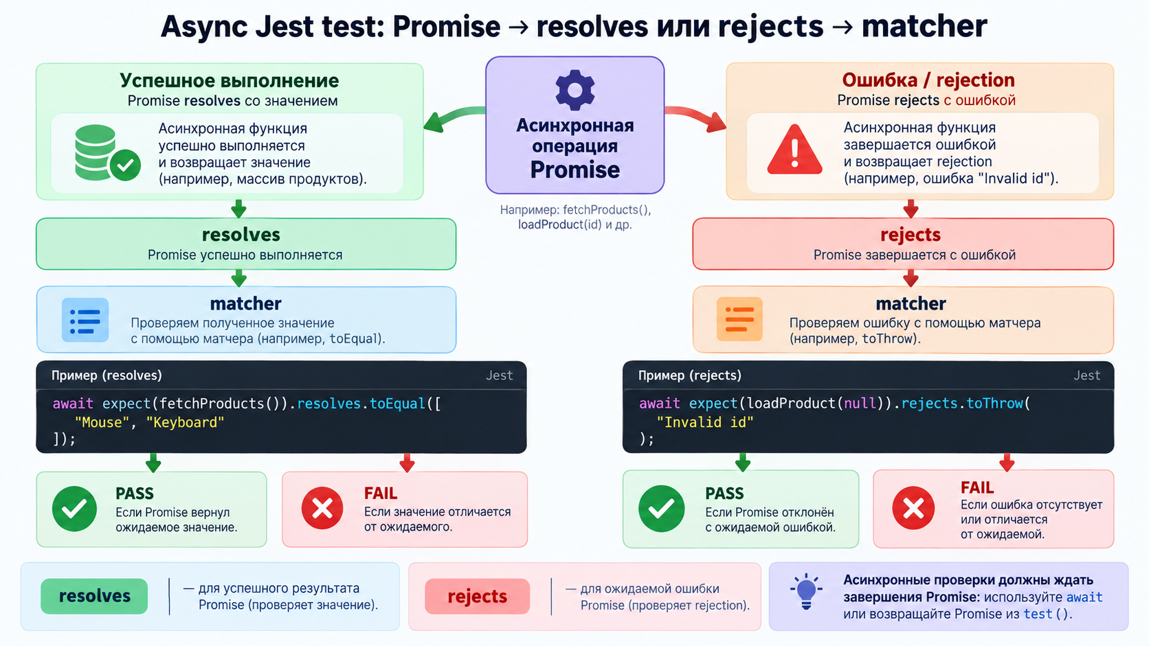
Async Jest test: Promise → resolves или rejects → matcher

Slide 31
Учебный вопрос 4. Mock functions
Mock заменяет dependency управляемой функцией для unit test
РО 4.5 • Jest • Unit Testing
31

Slide 32
jest.fn()
• jest.fn() создаёт mock function, которая запоминает вызовы и может возвращать заданные test values.
• Можно задать return value.
• Можно задать resolved/rejected Promise.
• Mock записывает arguments каждого вызова.
• Можно проверять число вызовов.
• Это удобно для repository, mail service и внешнего API.
РО 4.5 • Jest • Unit Testing
32

Slide 33
Mock return values
JAVASCRIPT
const findById = jest.fn();
findById.mockResolvedValue({
id: 15,
name: "Notebook"
});
РО 4.5 • Jest • Unit Testing
33

Slide 34
Основные mock helpers
API | Назначение
jest.fn() | Создать mock function
mockReturnValue() | Вернуть sync value
mockResolvedValue() | Вернуть resolved Promise
mockRejectedValue() | Вернуть rejected Promise
toHaveBeenCalled() | Проверить факт вызова
toHaveBeenCalledWith() | Проверить arguments
toHaveBeenCalledTimes() | Проверить число вызовов
РО 4.5 • Jest • Unit Testing
34

Slide 35
Проверка взаимодействия
JAVASCRIPT
expect(productRepository.findById)
.toHaveBeenCalledWith(15);
expect(productRepository.findById)
.toHaveBeenCalledTimes(1);
Что важно
• Проверяем не только результат Service.
• Проверяем, как Service взаимодействовал с dependency.
• Это полезно для orchestration logic.
РО 4.5 • Jest • Unit Testing
35

Slide 36
Spy
• Spy позволяет наблюдать за вызовами существующего метода и при необходимости временно изменить его реализацию.
• В Jest используется jest.spyOn(object, methodName).
• Spy полезен, когда объект уже существует.
• После test original behavior нужно восстановить.
• Для нового fake dependency часто проще использовать jest.fn().
РО 4.5 • Jest • Unit Testing
36

Slide 37
jest.spyOn()
JAVASCRIPT
const spy = jest.spyOn(logger, "info")
.mockImplementation(() => {});
// ... test ...
expect(spy).toHaveBeenCalled();
spy.mockRestore();
РО 4.5 • Jest • Unit Testing
37

Slide 38
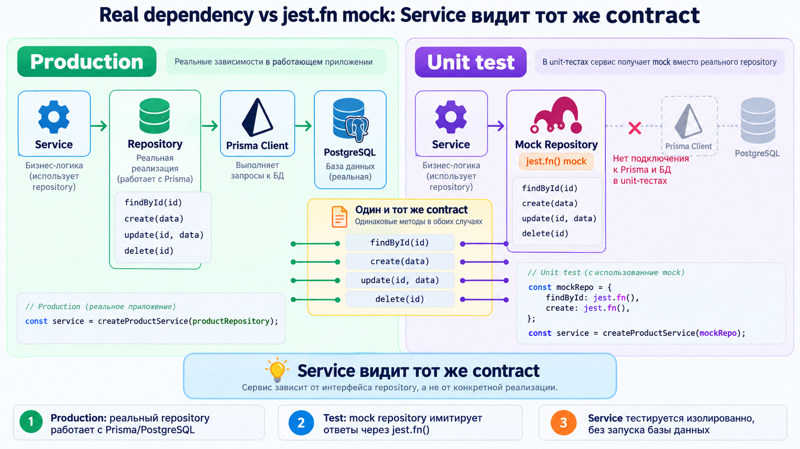
Real dependency vs jest.fn mock: Service видит тот же contract

Slide 39
Учебный вопрос 5. Unit testing Service layer
Service тестируем отдельно от Prisma и PostgreSQL
РО 4.5 • Jest • Unit Testing
39

Slide 40
Проблема прямого импорта Prisma
• Если Service напрямую импортирует singleton PrismaClient, unit test сложнее изолировать.
• Запуск реальной DB превращает проверку в integration test.
• ESM module mocking в Jest остаётся experimental.
• Для учебного unit testing удобнее явно передать repository dependency.
• Это делает архитектуру тестируемой без реальной БД.
РО 4.5 • Jest • Unit Testing
40

Slide 41
Product Service через dependency injection
JAVASCRIPT
export function createProductService(productRepository) {
return {
async getById(id) {
const product = await productRepository.findById(id);
if (!product) {
throw new Error("Product not found");
}
return product;
}
};
}
Что важно
• Service зависит от contract repository, а не от конкретного PrismaClient.
• Production передаст Prisma repository.
• Unit test передаст mock repository.
РО 4.5 • Jest • Unit Testing
41

Slide 42
Unit test Product Service
JAVASCRIPT
test("returns product by id", async () => {
const repository = {
findById: jest.fn().mockResolvedValue({
id: 15,
name: "Notebook"
})
};
const service = createProductService(repository);
const product = await service.getById(15);
expect(product).toEqual({
id: 15,
name: "Notebook"
});
expect(repository.findById)
.toHaveBeenCalledWith(15);
});
Что важно
• PostgreSQL не запускается.
• Mock задаёт контролируемый результат repository.
• Проверяется output и interaction.
РО 4.5 • Jest • Unit Testing
42

Slide 43
Negative Service test
JAVASCRIPT
test("throws when product does not exist", async () => {
const repository = {
findById: jest.fn().mockResolvedValue(null)
};
const service = createProductService(repository);
await expect(service.getById(999))
.rejects.toThrow("Product not found");
});
РО 4.5 • Jest • Unit Testing
43

Slide 44
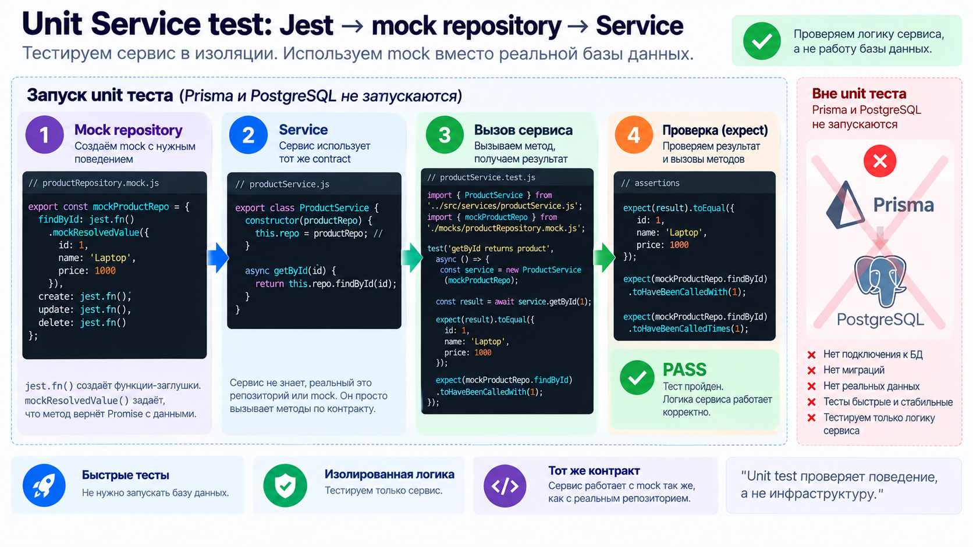
Unit Service test: Jest → mock repository → Service; Prisma/PostgreSQL не запускаются

Slide 45
Что именно проверяет такой unit test
• Service передаёт правильный id в repository.
• Service возвращает найденный Product.
• Service формирует ожидаемую ошибку при null.
• Поведение не зависит от состояния PostgreSQL.
• Test остаётся быстрым и deterministic.
РО 4.5 • Jest • Unit Testing
45

Slide 46
Checklist Jest unit test
✓
Проверяет одно конкретное поведение
✓
Mock state сбрасывается между tests
✓
Имеет понятное имя
✓
Async Promise ожидается через await
✓
Использует describe/test
✓
Есть positive и negative scenarios
✓
Использует expect + подходящий matcher
✓
Не используется production DB
✓
Dependency заменена mock там, где нужна изоляция
✓
Test запускается через npm test
РО 4.5 • Jest • Unit Testing
46

Slide 47
Контрольные вопросы
1
1. Для чего используется describe()?
6
6. Что создаёт jest.fn()?
2
2. Что делает expect()?
7
7. Что проверяет toHaveBeenCalledWith()?
3
3. Чем toBe() отличается от toEqual()?
8
8. Чем mock отличается от реальной dependency?
4
4. Для чего нужен beforeEach()?
9
9. Почему unit test Service не должен запускать PostgreSQL?
5
5. Как проверить rejected Promise?
10
10. Как dependency injection упрощает тестирование Service?
РО 4.5 • Jest • Unit Testing
47

Slide 48
Итоги занятия
1
Jest объединяет test runner, assertions и mocking.
6
Async functions тестируются через async/await, resolves и rejects.
2
В ESM-проекте Jest запускаем через Node с --experimental-vm-modules.
7
jest.fn() создаёт управляемую mock function.
3
describe() группирует связанные tests.
8
Mocks позволяют проверять calls и arguments.
4
expect() и matchers описывают expected behavior.
9
Dependency injection позволяет тестировать Service без Prisma/PostgreSQL.
5
beforeEach/afterEach помогают поддерживать isolation.
10
Unit tests остаются быстрыми, изолированными и deterministic.
РО 4.5 • Jest • Unit Testing
48

Slide 49
Следующая лекция
• Интеграционное тестирование REST API с Supertest
• Express app без app.listen()
• Supertest request agent
• GET/POST/PATCH/DELETE tests
• HTTP status и JSON assertions
• Auth headers
• Test database
• Setup/cleanup данных
РО 4.5 • Jest • Unit Testing
49

